Slide 1
Ákos része a projektben:
A projekten belül lévő Német család házának a hálózatát építettem meg.
Hálózat részei:
1db router
1db switch
2db pc
1941-es router
2960-as switch

Slide 2


A router-nek az ip címe és egyéb beállításai
A külső hálózat ami a többi router között lett létrehozva az egy 192.168.10.10-es hálózat ebbe a Német router az a harmadik szóval a 192.168.10.12-es ip címet állítottam be a Gigabit Ethernet 0/1-es interfészbe
/24-es maszkja van minden ip címének
A belső hálózat ami a router és a switch között lett létrehozva egy 192.168.13.61-es ip címet állítottam be a Gigabit Ethernet G0/0-ás interfészbe
Az eszközöknél a console , line vty 0 15 , és a privelegizált mód jelszavát adtuk meg és „service password encyption” parancsal le titkosítottuk őket
Console:
NEMET-RT
Privelegizált:
NEMET123
Line vty 0 15:
NEMET-LINE
MOTD:
Nemet csalad routere ne lepjen be!

Slide 3
Tamás része a projektben:
A projekten belül lévő Szabó család házának a hálózatát építettem meg.
Hálózat részei:
1db router
1db switch
2db pc
1941-es router
2960-as switch

Slide 4


A router-nek az ip címe és egyéb beállításai(Tamás)
A külső hálózat ami a többi router között lett létrehozva az egy 192.168.10.10-es hálózat ebbe a Szabó router az a második szóval a 192.168.10.11-es ip címet állítottam be a Gigabit Ethernet 0/1-es interfészbe
/24-es maszkja van minden ip címének
A belső hálózat ami a router és a switch között lett létrehozva egy 192.168.12.41-es ip címet állítottam be a Gigabit Ethernet G0/0-ás interfészbe
Az eszközöknél a console , line vty 0 15 , és a privelegizált mód jelszavát adtuk meg és „service password-encyption” parancsal le titkosítottuk őket
Console:
SZABO-RT
Privelegizált:
SZABO123
Line vty 0 15:
SZABO-LINE
MOTD:
Szabo csalad routere, ne lepjen be!

Slide 5
Sebi része a projektben:
A projekten belül lévő László és Landauer család házának a hálózatát építettem meg
Hálózat részei:
1db router
1db switch
2db pc
1db wireless router
1db laptop
1941-es router
2960-as switch
WRT300N
Laptop-PT

Slide 6


A router-nek az ip címe és egyéb beállításai(Sebi)
A külső hálózat ami a LASZLO és SZABO router között lett létrehozva az egy 192.168.10.10-es hálózat
/24-es maszkja van minden ip címének
A belső hálózat ami a router és a switch között lett létrehozva egy 192.168.11.21-es ip címet állítottam be a Gigabit Ethernet G0/0-ás interfészbe
Az eszközöknél a console , line vty 0 15 , és a privelegizált mód jelszavát adtuk meg és „service password encyption” parancsal le titkosítottuk őket
Console:
LASZLO-RT
Privelegizált:
LASZLO123
Line vty 0 15:
LASZLO-LINE
MOTD:
Laszlo csalad routere ne lepjen be!

Slide 7
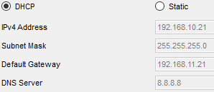
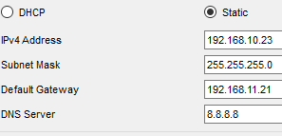
A router-nek az ip címe és egyéb beállításai(Sebi 2)
Pc beállításai:
LASZLO-PC1
LASZLO-PC2

Slide 8


Laptop és router beállításai
A külső hálózat ip címe DHCP-vel lett megadva
A külső hálózat ip címe 192.168.10.81 /24-es maszk

Slide 9
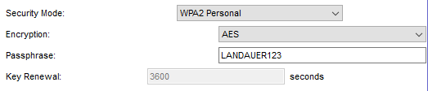
Laptop és router beállításai(2)

